Slide 1


Slide 2

Theo dõi hình ảnh, tư liệu lịch sử và trả lời câu hỏi?

Slide 3
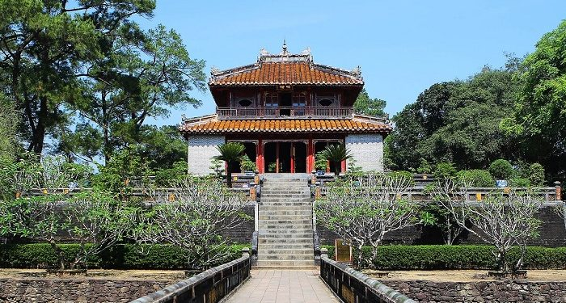
Đây thuộc công trình kiến trúc nào?
Lăng Minh Mạng
B. Lăng Tự Đức
C. Lăng Gia Long
D. Cố đô Huế
A

Slide 4
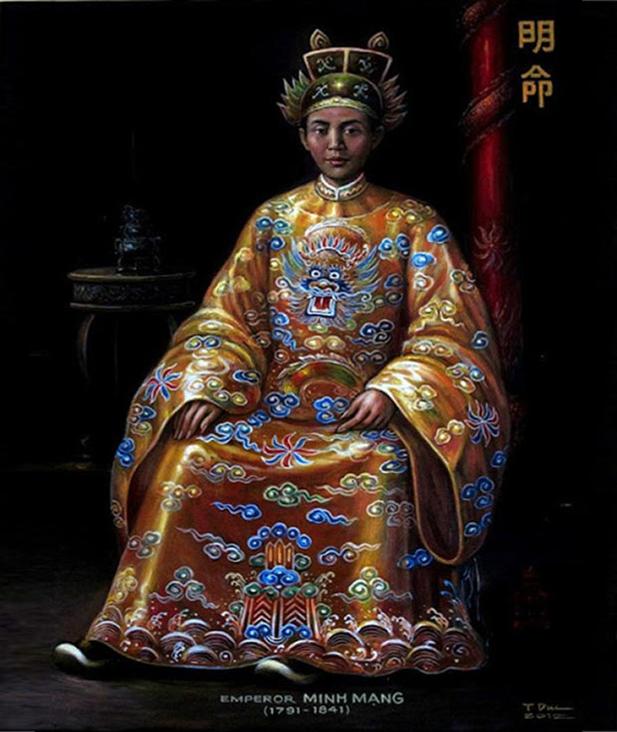
Vị vua thứ 2 của nhà Nguyễn?
A. Tự Đức
B. Thiệu Trị
C. Gia Long
D. Minh Mạng
D

Slide 5
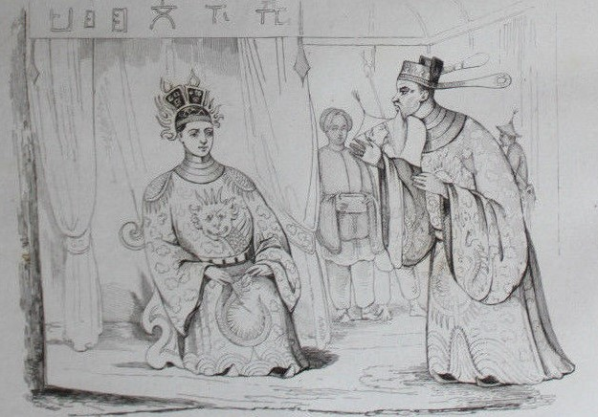
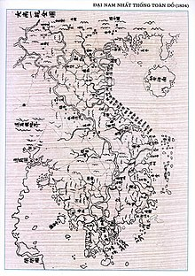
BÀI 11:
CUỘC CẢI CÁCH CỦA MINH MẠNG
( NỬA ĐẦU THẾ KỈ XIX)

Slide 6
NỘI DUNG BÀI HỌC
01
02
03
Bối cảnh lịch sử
Nội dung cải cách
Kết quả. Ý nghĩa

Slide 7
01
Bối cảnh lịch sử

Slide 8
Trình bày về bối cảnh lịch sử cuộc cải cách của vua Minh Mạng?

Slide 9


Năm 1802, nhà Nguyễn thành lập với lãnh thổ mới rộng lớn
Bộ máy chính quyền thời Gia Long và những năm đầu thời Minh Mạng:
+ Triều đình trung ương kiểm soát 4 dinh và 7 trấn
+ Bắc thành: quản lí 11 trấn
+ Gia Định thành: quản lí 5 trấn
Nhằm xây dựng hệ thống chính quyền quy củ và hiệu quả hơn
=> Minh Mạng cải cách hành chính

Slide 10
02
Nội dung cải cách

Slide 11


Quan sát hình ảnh và đọc tư liệu SGK, làm việc cặp đôi và trình bày cải cách của vua Minh Mạng đối với bộ máy chính quyền trung ương?

Slide 12
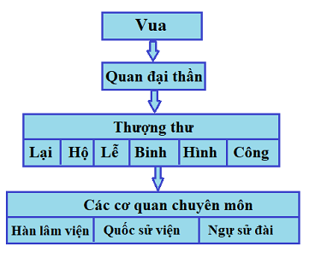
Tổ chức hành chính Trung ương thời Lê sơ

Slide 13
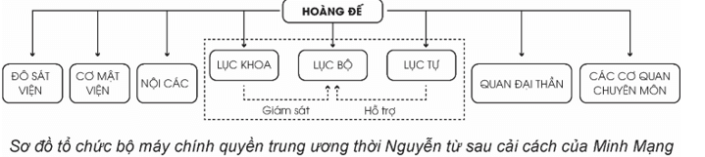

Slide 14
a. Bộ máy chính quyền Trung ương
Cơ sở
Kế thừa mô hình của các triều đại trước kết hợp với học tập có cải biến mô hình của nhà Minh, Thanh
Nội dung
+ Các cơ quan chủ chốt: Nội các, Đô sát viện, Cơ mật viện, Lục bộ, Lục khoa, Lục tự..
+ Cơ quan có vai trò quan trọng đặc biệt: Nội các, Đô sát viện và Cơ mật viện.
+ Các cơ quan chuyên môn được kiện toàn, hoàn chỉnh về chức năng, nhiệm vụ: Hàn lâm viện, Quốc Tử Giám.
Nhận xét
Quyền lực tập trung vào tay vua, chú trọng và tăng cường chế độ giám sát, xét xử và giải quyết kiện tụng.

Slide 15

Quan sát lược đồ hình 4 SGK và tư liệu trang 74, trình bày nội dung cải cách của vua Minh Mạng đối với bộ máy chính quyền địa phương.

Slide 16
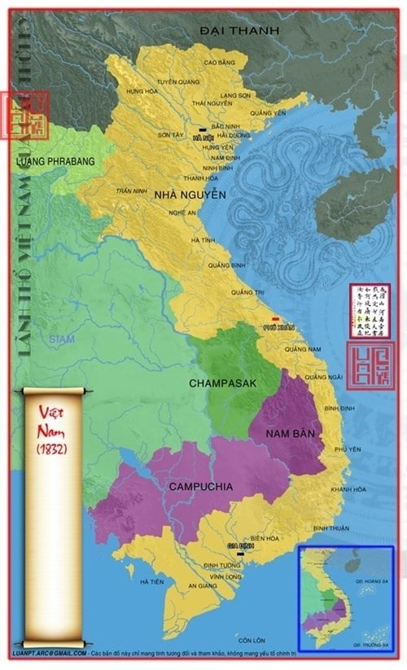
Tổ chức hành chính cấp tỉnh thời Minh Mạng

Slide 17
b. Bộ máy chính quyền địa phương
- Xóa bỏ Bắc Thành và Gia Định Thành, chia nước thành 30 tỉnh do Tổng đốc, Tuần phủ đứng đầu
- Dưới tỉnh là phủ, huyện, châu, tổng, xã do các chức quan phụ trách.
- Đối với vùng dân tộc thiểu số, Minh Mạng đặt lưu quan, bãi bỏ chế độ thổ quan và quyền thế tập của các tù trưởng, đổi các bản, động, sách thành xã

Slide 18
03
Kết quả. Ý nghĩa

Slide 19

Nêu kết quả, ý nghĩa cuộc cải cách hành chính của Minh Mạng?

Slide 20
Kết quả
Hệ thống hành chính trên cả nước được cấu trúc lại một cách thống nhất, chặt chẽ.
Xác lập được nền quân chủ chuyên chế trung ương tập quyền cao độ.
Hệ thống cơ quan, chức quan các cấp được hoàn thiện, có sự giám sát, ràng buộc chặt chẽ với nhau.

Slide 21
Ý nghĩa
Hoàn thành thống nhất đất nước về mặt hành chính, đặt nền móng cho thể chế chính trị triều Nguyễn
Góp phần làm cho tình hình chính trị- xã hội ở các địa phương chuyển biến tích cực.
Để lại di sản quan trọng trong nền hành chính quốc gia thời kì cận - hiện đại, đặc biệt là cấu trúc hành chính cấp tỉnh, huyện, xã.

Slide 22
BÀI TẬP CỦNG CỐ

Slide 23
Câu 1: Nội dung nào sau đây phản ánh về tình trạng bộ máy chính quyền thời Gia Long và những năm đầu thời Minh Mạng?
A. Quyền lực nằm trong tay tầng lớp quý tộc.
B. Nhà nước chỉ kiểm soát 4 dinh và 7 trấn
C. Quyền lực của nhà vua và triều đình bị hạn chế.
D. Nhà vua nắm mọi quyền hành đối với các địa phương
C

Slide 24
Câu 2: Dưới thời Minh Mạng, triều đình tăng cường kiểm soát đối với vùng dân tộc thiểu số thông quan việc
A. bỏ lưu quan (quan lại người Kinh), thiết lập chế độ thổ quan và quyền thế tập của các tù trưởng.
B. đặt lưu quan (quan lại người Kinh), bãi bỏ chế độ thổ quan và quyền thế tập của các tù trưởng.
C. đặt lưu quan (quan lại người Kinh), bãi bỏ chế độ thổ quan, trao quyền thế tập cho các tù trưởng..
D. bỏ lưu quan (quan lại người Kinh) và chế độ thổ quan, tăng cường quyền thế tập của các tù trưởng
B

Slide 25
Câu 3: Với cuộc cải cách của Minh Mạng, hệ thống cơ quan chủ chốt của triều đình nhà Nguyễn gồm
A. Nội các, Đô sát viện, Cơ mật viện, Lục bộ, Lục khoa, Lục tự, các cơ quan chuyên môn.
B. Nội các, Ngự sử đài, Cơ mật viện, Lục bộ, Lục khoa, Lục tự, các cơ quan chuyên môn.
C. Khâm thiên giám, Cơ mật viện, Lục bộ, Lục khoa, Lục tự, các cơ quan chuyên môn
D. Cơ mật viện, Thượng thư sảnh, Lục bộ, Lục khoa, Lục tự, các cơ quan chuyên môn
D

Slide 26
Câu 4:Cuộc cải cách của Minh Mạng đã đưa đến
A. tính chất quý tộc cao độ của bộ máy nhà nước trung ương tập quyền..
B. tính chất quân chủ chuyên chế mang tính quý tộc cao độ của triều đình..
C. sự xác lập nền quân chủ chuyên chế trung ương tập quyền cao độ mang tính quan liêu.
D. sự xác lập nền quân chủ chuyên chế trung ương tập quyền cao độ mang tính quý tộc.
C

Slide 27
Câu 5: Ba cơ quan chuyên môn được thành lập mới từ sau cải cách của Minh Mạng là?
D. Nội các, Đô sát viện, Cơ mật viện.
C. Cơ mật viện, Nội các viện, Đô sát viện
B. Đô sát viện, Cơ mật viện, Nội các viện
A
A. Nội các, Hàn lâm viện, Cơ mật viện

Slide 28
Theo em cuộc cải cách của vua Minh Mạng để lại bài học gì cho cải cách hành chính ở Việt Nam
hiện nay?

Slide 29


